Slide 1
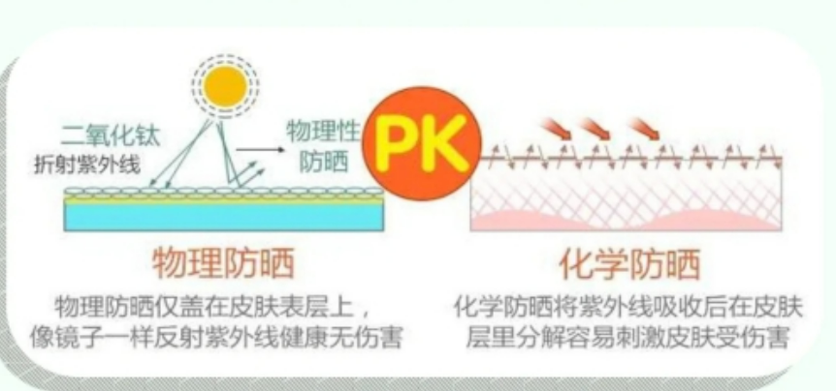
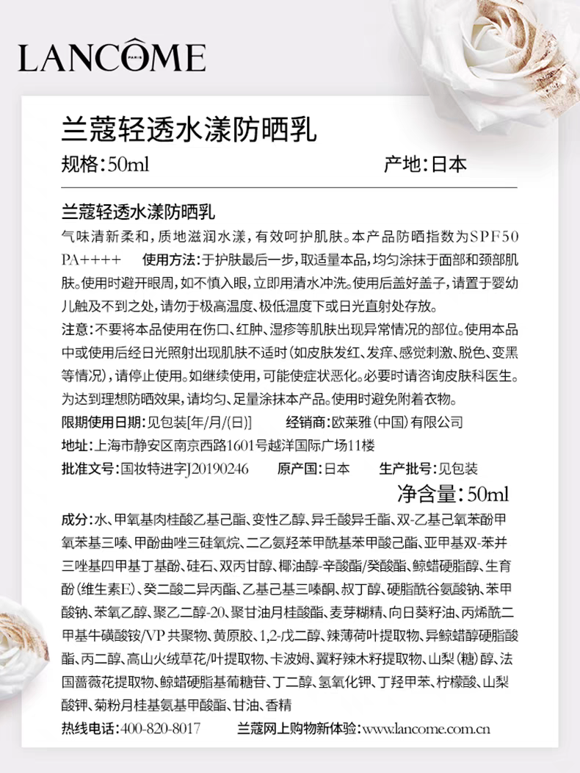
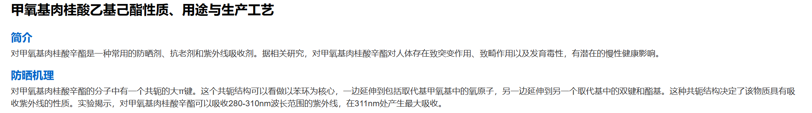





Slide 2
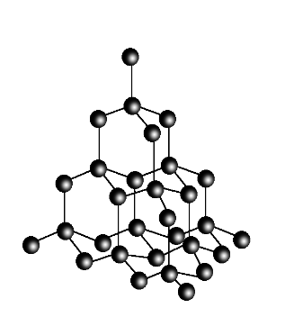


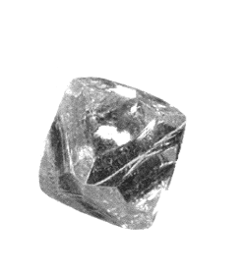
共价键的
形成与类型

Slide 3
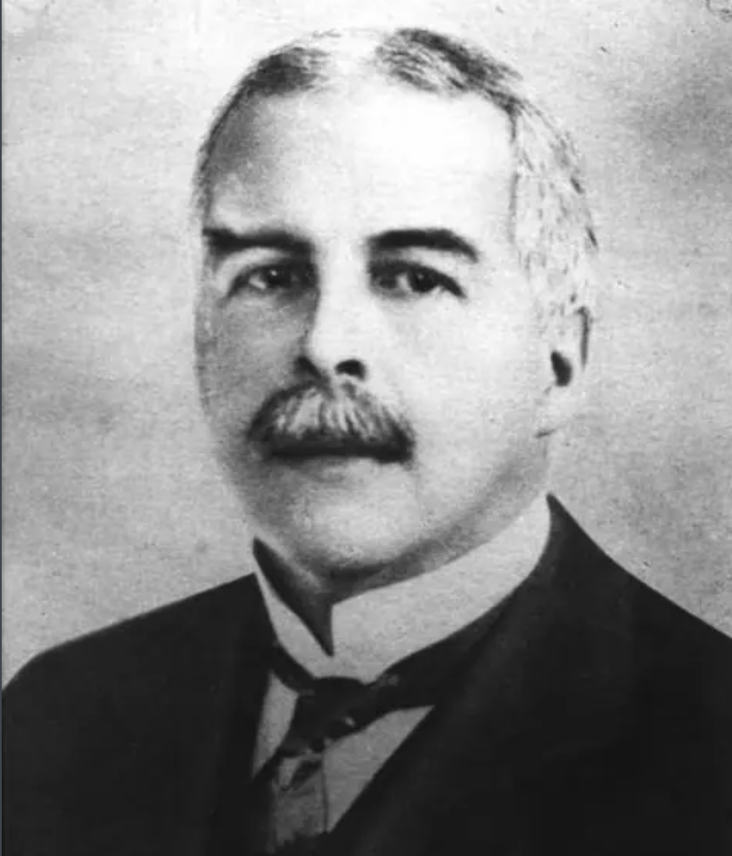
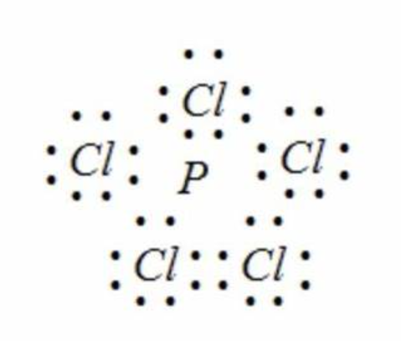
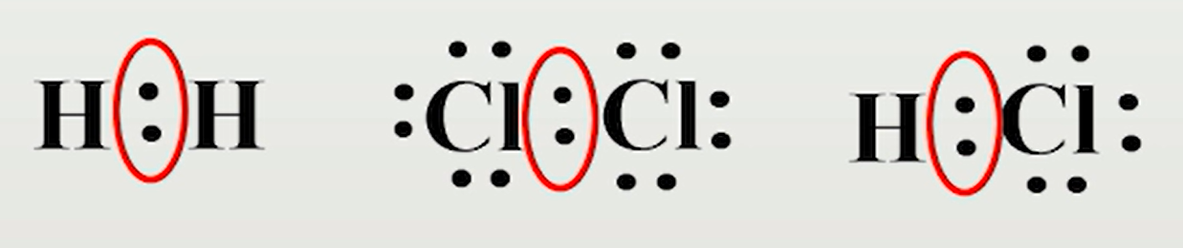
一、认识传统价键理论模型
1916年，路易斯通过对实验现象的归纳总结提出了Lewis学说：
分子中电负性差较小的原子之间可以通过共享电子对而使分子中的每一个原子具有稀有气体原子即8电子（2电子）的电子结构。
原子通过共用电子对而形成的化学键称共价键。
根据经典静电理论，同种电荷相互排斥，而两个电子都带有负电荷，为什么能相互配对不排斥？

Slide 4
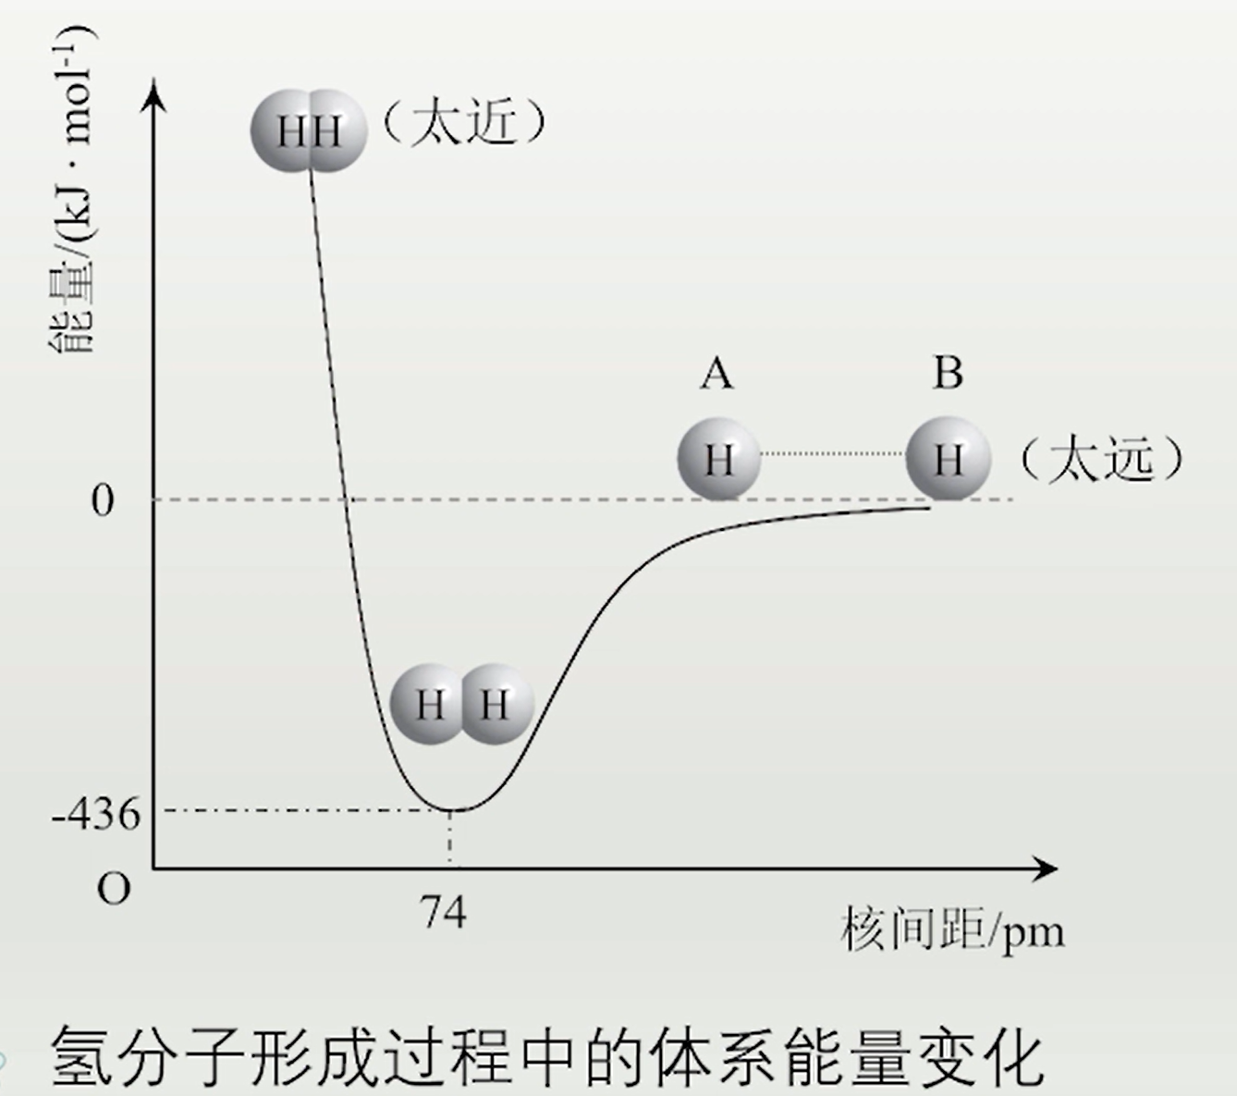
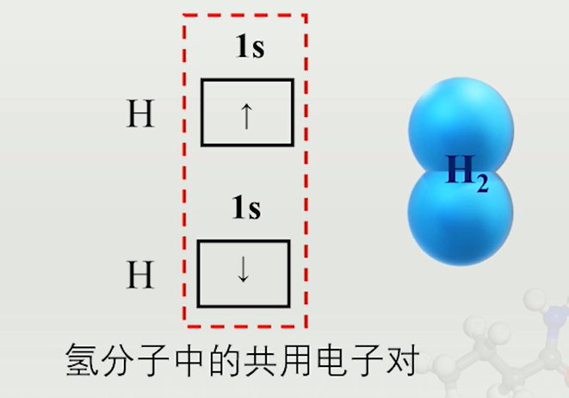
二、认识现代价键理论模型
1927年，海特勒和伦敦利用薛定谔方程，近似算出了氢分子体系的波函数，解决了问题
共价键的本质：两个原子核与共用电子对的相互作用

Slide 5
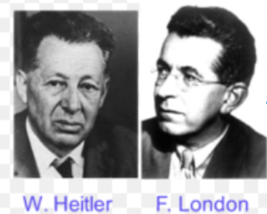
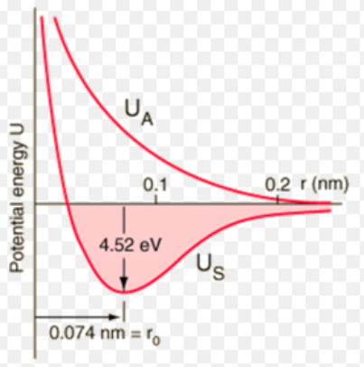
二、认识现代价键理论模型
由于原子互相接近时轨道发生最大重叠，原子间通过共用自旋方向相反的电子对进入重叠后的原子轨道，核间电子与两原子核共同产生作用，使能量降低而成键。
--------现代共价键理论诞生
电子配对原理
两原子各自提供1个自旋方向相反的电子彼此配对
如何做到最大重叠？
两个原子轨道重叠部分越大，两核间电子的概率密度越大，形成的共价键越牢固，分子越稳定
最大重叠原理

Slide 6
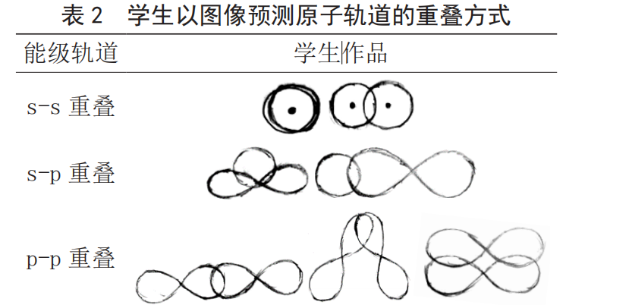
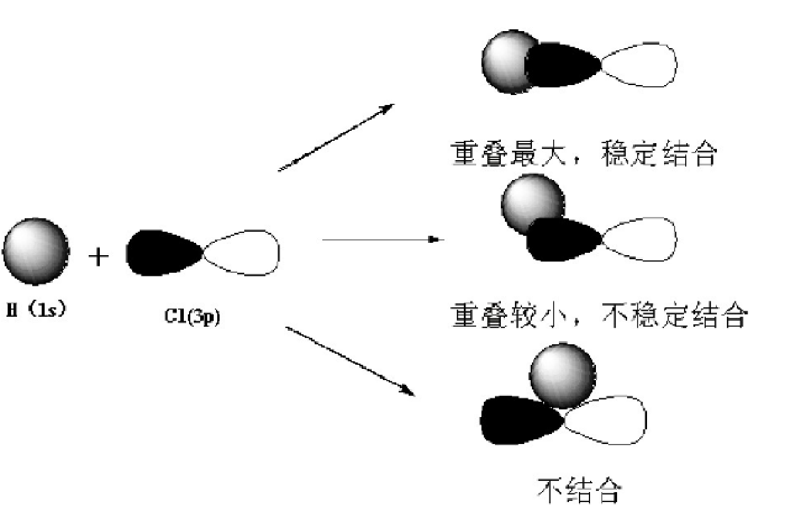

Slide 7
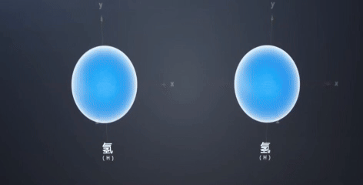
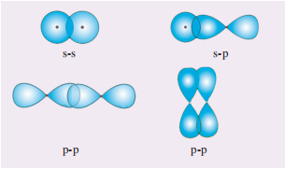
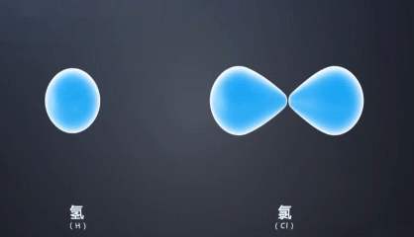
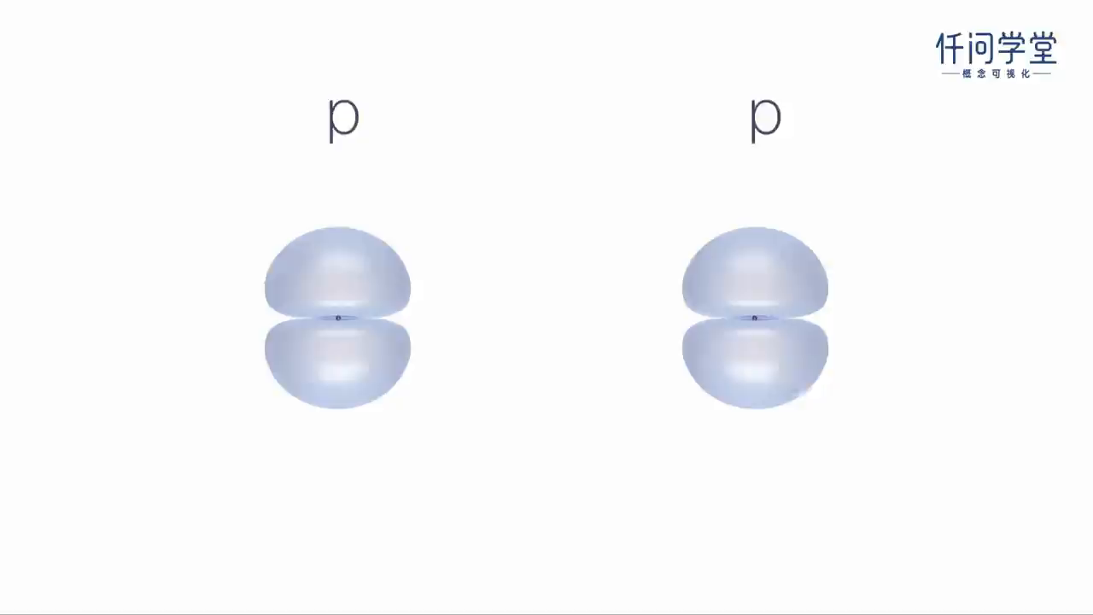
三、共价键的形成
最大重叠原理
共价键具有方向性

Slide 8
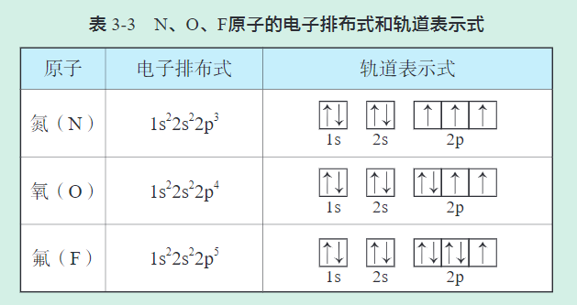
三、共价键的特征
电子配对原理
为什么N、O、F原子与氢原子形成的简单化合物分别为NH₃、H₂O和HF？
成键过程中，每种元素的原子有几个未成对电子，通常就只能和几个自旋方向相反的电子形成共价键。
在共价分子中，每个原子形成共价键的数目是一定的，这就是共价键的饱和性。
↓
H
1S
N、O、F原子的电子排布式和轨道表示式
共价键具有饱和性

Slide 9
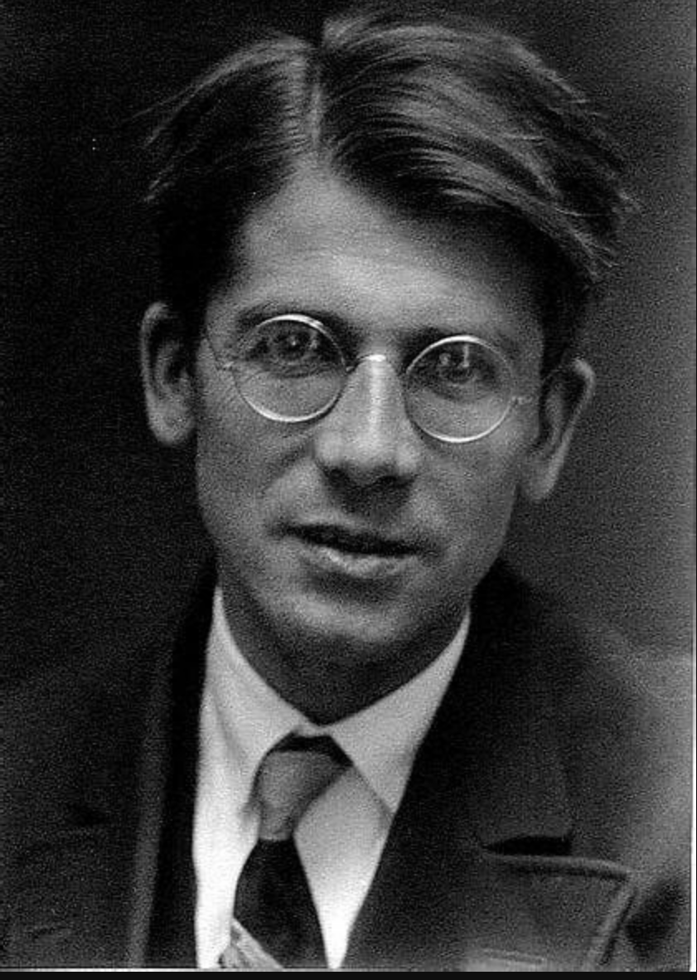
三、共价键的类型
1932年，弗里德里希.洪德（F.Hund）将共价键分为σ键、π键、δ键三种，使价键理论进一步系统化，与经典的化合价理论有机地结合起来。
原子轨道沿核间连线方向以“头碰头”的方式重叠形成的共价键叫做σ键。
原子轨道采取“肩并肩”的方式重叠，这种共价键叫π键，
由两个d轨道四重交盖而形成的共价键称为δ键，可简记为“面对面”

Slide 10


三、共价键的类型
1、σ键
原子轨道沿核间连线方向以“头碰头”的方式重叠形成的共价键叫做σ键。
H
↑
H
↓
1S
1S
H-H
H₂中的σ键是由两个s轨道重叠形成的，可称为s-s σ键。

Slide 11

二、共价键的类型
s-p σ键的形成（一个s轨道与一个p轨道重叠）
H
↑
↑↓
↑↓
↑↓
↑↓
↑↓
↑↓
↑↓
↑↓
↑
Cl
1S
1S
2S
2P
3S
3P
HCl中的共价键是由氢原子提供的未成对电子的1s原子轨道和氯原子提供的未成对电子的3p原子轨道重叠形成的。
H-Cl
H-Cl的形成

Slide 12
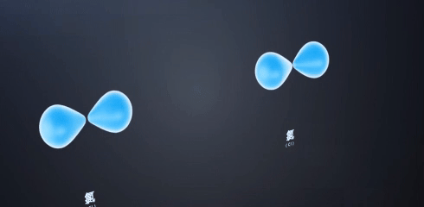

三、共价键的类型
Cl－Cl的 p-p σ键的形成（两个p轨道重叠）
↑↓
↑↓
↑↓
↑↓
↑↓
↑↓
↑↓
↑↓
↑
↑↓
↑↓
↑↓
↑↓
↑↓
↑↓
↑↓
↑↓
↑
Cl
Cl
1S
2S
2P
3S
3P
1S
2S
2P
3S
3P
Cl₂中的共价键是由2个氯原子各提供1个未成对电子的3p原子轨道重叠形成的。
资料
Cl-Cl的形成
Cl-Cl

Slide 13
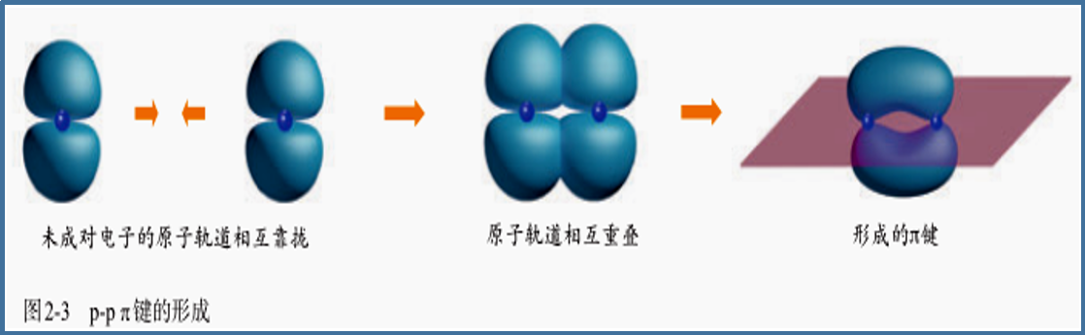
三、共价键的类型
2、π键
概念：形成共价键的未成对电子的原子轨道，采取“肩并肩”的方式重叠，这种共价键叫π键，主要类型为p－p π键，其形成过程可以表示为下图：

Slide 14
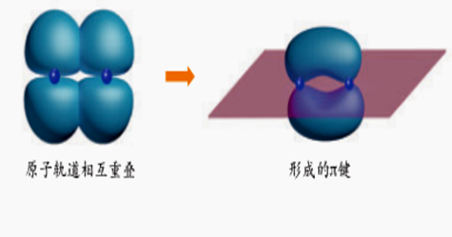
三、共价键的类型
H-H
H-Cl
轴对称
镜面对称
Cl-Cl
σ键比π键稳定

Slide 15
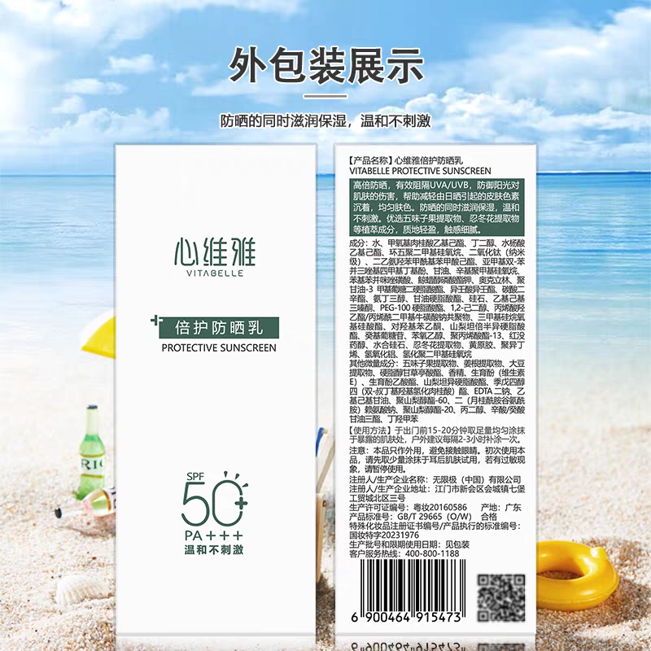

π键，这些分子中的π电子可在吸收紫外线后被激发，从而阻挡部分紫外线对皮肤的伤害。
长时间吸收紫外线Π键被破坏，因此需要补涂。

Slide 16
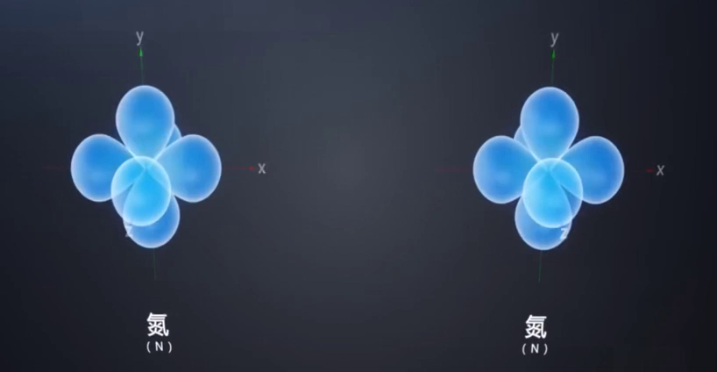
三、共价键的类型
N₂中共价三键的形成过程
N
↑↓
↑
↑
↑
2s
2p
N
↑↓
↑
↑
↑
2s
2p

Slide 17
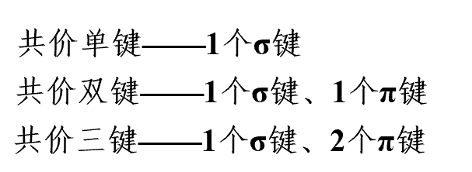
二、共价键的类型
N₂中共价三键的形成过程
p-p π键
p-p σ键
z
z
y
“肩并肩”
π键
y
σ键
“头碰头”
x
p-p π键
“肩并肩”
π键
氮气分子中含有一个σ键和两个π键，氮气分子的结构可用结构式N≡N表示。
p-p电子既形成σ键，又形成π键；且 p-p电子先形成σ键，后形成π键。

Slide 18
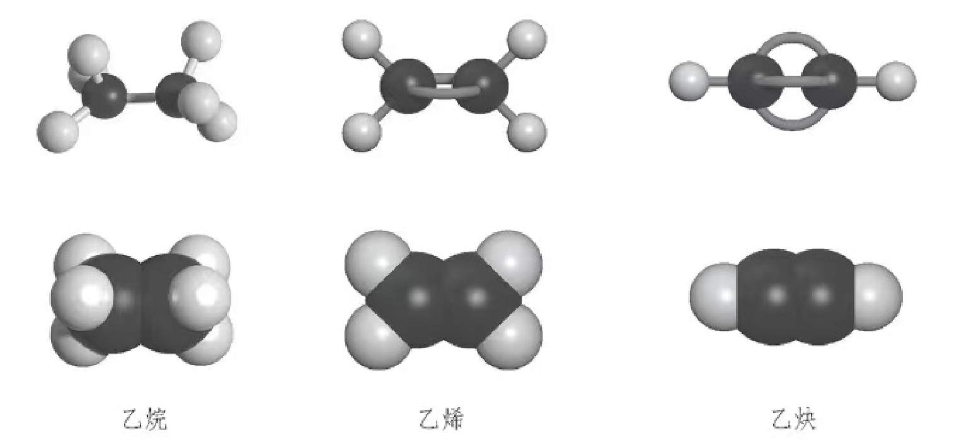



观察乙烷、乙烯、乙炔的分子结构，它们的分子中的共价键分别由几个σ键，几个π键构成？

Slide 19
